Slide 1
Contest 2 By BiBi

Slide 2
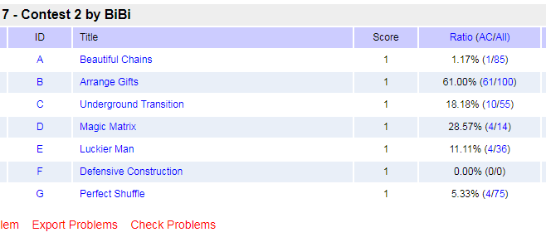
预期难度：
B < E < A < C < D < G < F

Slide 3
B
题意：给定N，问至少要将1到N这N个正整数分为几组，使得每组中数字两两互质(gcd = 1)。

Slide 4
B
显然一组中不能有两个偶数，因此至少要[N/2]组。
相邻的数是互质的，因此一个偶数可以和相邻的奇数一起放。
所以N>1时答案就是[N/2]。

Slide 5

E
题目概述:判断Sum=
奇偶性
来源:29th Indian National Mathematical Olympiad-2014
原题表述:
求证，对于任意正整数n,
[n/1] + [n/2] + [n/3] + … + [n/n] + [√n]
总是偶数。这里， [x] 表示不超过 x 的最大整数。

Slide 6
官方题解:数学归纳法
令ƒ(n)=[n/1] + [n/2] + [n/3] + … + [n/n] + [√n]
①ƒ(1)=2,显然成立
②当n=k成立时,ƒ(k)为偶数
考虑ƒ(k+1)-ƒ(k)=
=g(k)在大部分的情况下都是0
当且仅当k+1是完全平方数时,g(k)=1
也就是说g(k)为奇数当且仅当(k+1)为完全平方数
再考虑h(k)=
[(k+1)/i]-[k/i]在大部分的情况下也是0
当且仅当i是(k+1)的因子时,表达式的值才是1
故h(k)表示(k+1)的因子数
一般来说,一个数的因子都是成对出现的,所以h(k)一般为偶数
h(k)是奇数当且仅当(k+1)是完全平方数
结合g(k)和h(k)的性质,无论(k+1)是否是完全平方数,g(k)+h(k)一定是偶数
即ƒ(k+1)-ƒ(k)一定是偶数
结合①②,ƒ(n)为偶数对所有正整数n都成立

Slide 7
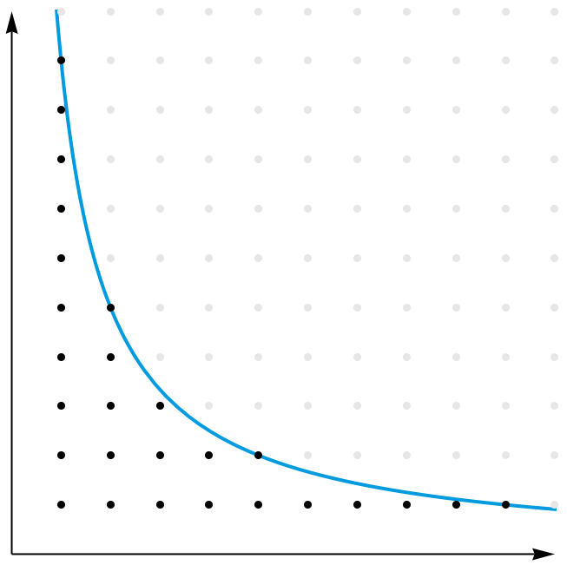
民间题解:数形结合
观察易得,
Sum表示xy=n在第一象限内横纵坐标都是整数的点的个数
做射线y=x(x>0)
显然满足条件但不在射线上的点都是成对出现的
只用考虑射线上整数点个数的奇偶性即可
显然射线上有sqrt(n)个点,Sum的奇偶性就为sqrt(n)的奇偶性

Slide 8
知道答案是[sqrt(n)]&1也不一定能ac,因为您开根号可能不够快.
您可能会想二分答案,然后用fft或者Karatsuba Multiplication什么的来检验...
时间复杂度是O(m^2*logm),(m=logn),跑上100组数据当然有可能超时
那么,怎么优化我的代码呢?
也许您的初中数学老师能够给您启示.
还记得老师在课堂上怎么演示的求sqrt(2)的近似值吗?
先确定个位,再确定十分位,接着百分位,千分位,万分位...
本题中,我们需要先预估答案位数
找一下规律就知道sqrt(n)的长度是n长度的一半(向上取整)
以30000为例子,可以预估答案是三位数,将30000分为三段:3,00,00
第一次,找最大的x使得x^2<=3,用二分法(0~9之间二分)可以很快求得x=1.
第二次,找最大的x使得(10+x)^2=10^2+2*10*x+x^2<=300,用二分法(0~9之间二分)可以很快求得x=7.
第三次,找最大的x使得(170+x)^2=170^2+2*170*x+x^2<=30000,用二分法(0~9之间二分)可以很快求得x=3.
值得注意的是,每次求乘积可以利用之前的结果.
比如算(170+3)^2时,之前已经求出了17^2,用和的平方公式展开后能将乘法优化到O(m).
进行O(m)次二分,每一次进行log10(视为常数)次二分,故总复杂度O(m^2)

Slide 9

from decimal import Decimal, getcontext
getcontext().prec = 1100
tcase = int(raw_input())
for _ in xrange(tcase):
print(int(Decimal(raw_input()).sqrt()) % 2)

Slide 10
A
题意：给定一个N个数组成的序列，判定是否在每个连续子串中，都存在在这个子串中唯一的元素。

Slide 11
A
1、线段树
考虑枚举区间的左端点并判定。每个元素可以覆盖的区间是：[左端点后第一次出现的位置,左端点后第二次出现的位置)。用线段树来维护区间加减、最小值即可。
左端点移动时用prev[]和next[]维护第一次和第二次出现的位置。

Slide 12
A
2、分bao治li
对于一个给定区间，只要找到一个唯一元素，则经过这个元素的区间都可行。只要对两边递归下去即可。
4342312
O(N^2) --> O(NlogN)
从两边交替往中间找。
T(N) = max{T(K) + T(N-K) + O(min{K,N-K}) }
T(N) = O(NlogN)

Slide 13
C
有一个n*m的矩形网格，有w个起点和终点，要求给每个起点连一条四联通的路径到某个终点，使得每个终点恰好对应一个起点
每个格子有两个属性a和b，表示该格子最多经过b条路径，且若经过x (x<=b)条路径时代价为a*x^2
问是否可能，若可能，求最小总代价
n,m<=75, w<=n*m/2, a<=10000, b<=10

Slide 14
先不考虑代价，如何判断是否可行？
考虑网络流。
将每个格子A拆成A和A’两个点，从A到A’连容量为b的边
若A是起点，则从源点向A连容量为1的边
同理，若A是终点，则从A’向汇点点容量为1的边
对于每两个相邻的格子A和B，连(A’,B)和(B’,A)两条容量为无穷的边
求最大流即可，如果最大流小于w则不可行，答案为-1
如果最大流为w，则可行

Slide 15
现在考虑费用。显然要用费用流
假如费用和流量是线性关系，则是经典费用流。此时，对于刚才从A到A’的边加上a的费用，其他边费用为0，直接跑费用流即可
现在费用是和流量成平方关系，如何处理？
注意到b<=10，所以将从A到A’的边拆成b条容量为1，费用分别为a, 3a, 5a , …. , (2b-1)a的边即可。显然会优先流费用较小的边，而前x条边的费用之和恰好为x^2
于是问题圆满解决

Slide 16
D
题意：
已知有一个n*m的矩阵，每个格子的元素是1或-1，且每行所有元素乘积及每列所有元素乘积均为-1。现在只有K个格子的值是给定的，且保证K<Max(n,m)，求有多少个不同的矩阵满足给定的条件(Mod 100000007)

Slide 17
D
由一个-1对行列乘积正负性的影响，可以得到，如果n和m不同奇偶，则答案必定为0。
注意到，有一个很奇怪的条件K<Max(n,m)，这意味着必定至少有一行或者一列是空的。
比如说有一行是空的，那我们只要把其它行都填好，然后对列的要求用这一行来补就好了。同样由正负性，这一行在补完之后也是符合要求的。
于是问题转化成了一维 =w=
对于某一行，如果这行还没填满，还有s个空可以填，那么显然(?)，这行的方案数是2^(s-1)。如果填满了，那么就是0或1。
把除了选定的空行之外所有行的方案数乘起来就好啦。

Slide 18
G
题目概述:
有2n张从1到2n叠好的扑克牌[1,2,3,4,...,2n-2,2n-1,2n]进行一次完美洗牌后会变成[n+1,1,n+2,2,...,2n-1,n-1,2n,n].
求最小的完美洗牌次数使得最后又变成原来的序列,即[1,2,3,4,...,2n-2,2n-1,2n].
e.g. 12345678洗一次变成51627384.
野生题解:
观察易得原来位置在pos的牌(下标从1开始编号)之后会变成2*pos%(2n+1).
那么经过ans次洗牌后,pos会变成pos*2^ans(mod 2n+1).
依题意,pos≡pos*2^ans(mod 2n+1).
从而2^ans≡1(mod 2n+1).
那么就是求最小的ans使得2^ans≡1(mod 2n+1).
欧拉定理告诉我们,2^phi(2n+1)≡1(mod 2n+1).所以ans不会超过phi(2n+1)
令2n+1=N,phi(N)=M
那么存在a,b使得M=a*ans+b(0<=b<ans)
2^(a*ans)≡(2^ans)^a≡1(mod N)
2^(a*ans+b)≡2^M≡1(mod N)
上下相除得2^b≡1(mod N)
又由于ans的最小性,b只能等于0
从而ans|M

Slide 19
然后,将M(phi(2n+1))进行质因数分解,M=
然后枚举i,尝试减小每一个ai,然后手动暴力检验
算法的正确性基于这样一条性质:
如果2^a≡1(mod N),2^b≡1(mod N),那么2^gcd(a,b)≡1(mod N)
粗略证明如下:(不妨设a>=b)
2^a≡1(mod N),2^b≡1(mod N)
两式相除得2^(a-b)≡1(mod N)
...
a^(a%b)≡1(mod N)
2^b≡1(mod N),a^(a%b)≡1(mod N)
...
2^gcd(a,b)≡1(mod N)
思想就近似于迭代法求gcd...
P.S.用快速幂暴力检验的时候,注意到会模一个超过int范围的数.
因此不能直接两数相乘取模.

Slide 20
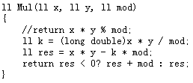
关于乘法,笔者在标程里面写的是快速乘(就是用快速幂的思想做加法)
但比赛中,发现了一个复杂度更低的的方法...
似乎是利用了溢出...
最后分析一下复杂度
求phi需要O(sqrt(n))的时间
所有质因子质数的和是O(logn)
快速幂是O(logn)
快速乘O(logn)(当然,您也可以用上面的O(1)的方法)
总复杂度O(sqrt(n)+(logn)^3)

Slide 21
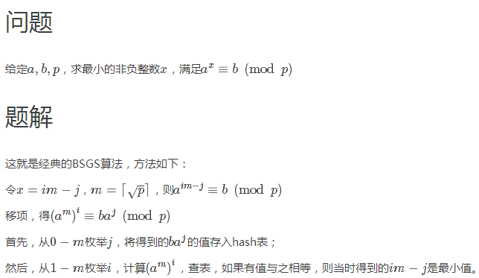
当然,如果您推出来了2^ans≡1(mod N),而且发现了(2,N)=1
baby step giant step也是一个可行的方法
时间复杂度能降到O(sqrt(n)+logn)(如果用上O(1)的乘法)
但是unorderedmap的常数有点大.
在数据范围如此小(?)的情况下反而会慢得多.
*bsgs算法

Slide 22
F
有n*n的网格，现在要在上面放若干个2*2的正方形，可以放任意多个，只要不互相重叠。每个正方形是不可区分的，问有几种本质不同方法
两种方法如果能通过旋转互相得到，则认为本质相同
输出答案模一个质数m即可
n<=20, m<=2*10^9

Slide 23
本题改编自HDU5766，是去年多校训练（Multi-University Training Contest）的一道题
原题模数固定为10^9+7，于是只有20个可能的输入数据，导致很多选手直接打表，程序跑的很慢也能通过
所以稍微加强了一下，要求模一个输入的质数

Slide 24
先不考虑旋转后相同的去重问题，如何做？
注意到n<=20，于是可以采用状压DP(本题的这种状压DP也叫轮廓线DP或者插头DP)
f[x][y][mask]表示DP到(x,y)处的格子时，并且轮廓线状态为mask的方案数
当前格子及其左边的格子表示第x行的状态，右边的表示第x-1行的状态，用0表示没有被占据，1表示占据了
建筑每次在右下角放。
f[x][y][mask]=f[x][y-1][A]+f[x][y-2][B]
其中第一项表示在(x,y)不放建筑，第二项表示放。A可以为任意合法状态，B则要求(x-1,y-1)和(x-1,y)都是空的
边界情况（如第1行）以及跨行转移时特殊处理一下即可

Slide 25

现在考虑如何解决旋转同构的去重问题
预备知识：Burnside引理
设G={a1,a2,…ag}是[1,n]上的置换群。每个置换都写成不相交循环的乘积。设c1(ak)是在置换ak的作用下不动点的个数，也就是长度为1的循环的个数。通过上述置换的变换操作后可以相等的元素属于同一个等价类。则G将[1,n]划分为的等价类的个数l为：

Slide 26
对于本题，共有四种置换，即将网格旋转0度，90度，180度和270度，即|G|=4
在一种置换下的不动点就是将网格旋转x度之后不变的放置建筑的方案
因此，求出即将网格旋转0度，90度，180度和270度的情况下不变的方案数，求和后除以4即得最终答案
显然，每种方案旋转0度都不变，所以0度就是上述的不考虑旋转同构的情况下的答案
旋转90度和270度是对称的，所以不动方案数显然相等
所以只还需考虑90度和180度两种情况

Slide 27
旋转90度的情况
枚举中间的十字放建筑的情况，再对某个1/4网格求答案后计算不动点方案数
旋转180度的情况
n为奇数时，对格子的上半部分加上中间的半行求答案。显然处于最中间的一个格子不能放，否则旋转后必定不同
n为偶数时，对于上半部分求答案即可，注意最下面的那一行需要特殊处理
总时间复杂度为O((n^2)*(2^n))

